Slide 1


Массивы
Лектор: Икрамова Салтанат Бауыржанқызы
Курс: 3, р/о
Специальность: Промышленная электроника и системы управления

Slide 2
Массивы объединяют элементы одного типа данных. Массив – это набор элементов определенной размерности. Элементами массива называют группу составляющих его объектов. Размерность массива – это совокупность столбцов (длина) и строк (высота), а также глубина массива. Массив может иметь одну и более размерностей, и до 2³¹–1 элементов в каждом направлении, насколько позволяет оперативная память.
Нумерация элементов массива всегда начинается с 0. Таким образом, индексы массива находятся в диапазоне от 0 до (n-1), где n - число элементов в массиве. Для создания массива элементов управления или отображения данных, как показано в примере, необходимо выбрать шаблон массива из палитры Controls » Modern » Array, Matrix& Cluster и поместить его на лицевую панель.

Slide 3
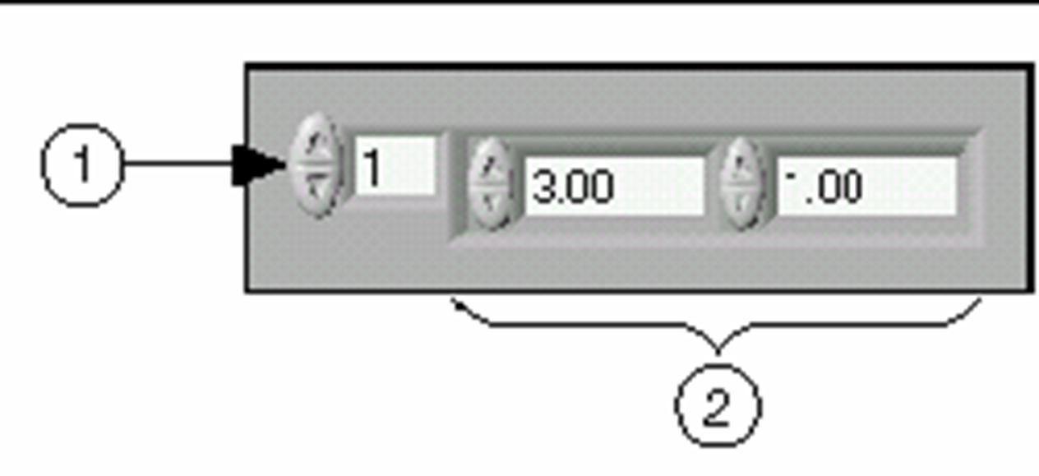
Затем поместить в шаблон массива элемент управления либо отображения данных.
Элемент индекса массива
2.Элементы значений массива

Slide 4
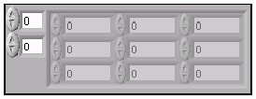
Двумерные массивы
В двумерном (2D) массиве элементы хранятся в виде матрицы. Таким образом, для размещения элемента требуется указание индекса столбца и строки. Для увеличения размерности массива необходимо щелкнуть правой кнопкой мыши по элементу индекса и выбрать из контекстного меню пункт Add Dimension.

Slide 5
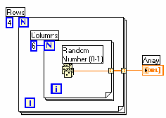
Цикл For и цикл While могут автоматически накапливать массивы и проводить их индексацию на своих границах. Это свойство называется автоиндексацией.

Slide 6
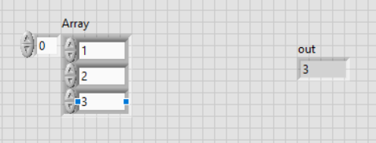
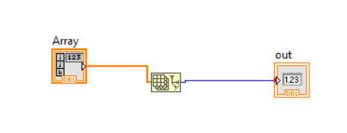
Функции работы с массивами
Array size (размер массива) – функция возвращает число элементов массива.

Slide 7
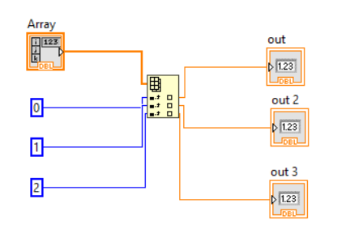
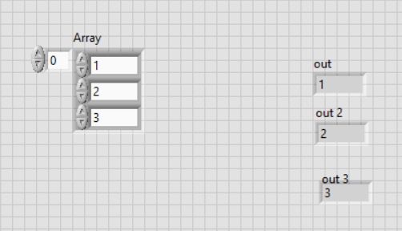
Index array (индексировать массив) – функция возвращает элемент (element), подмассив (subarray) входного массива (array) начиная с индекса (index). Число терминалов элементов или подмассив можно увеличить с помощью инструмента перемещения.

Slide 8
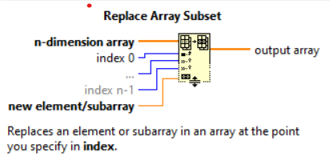
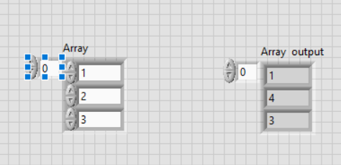
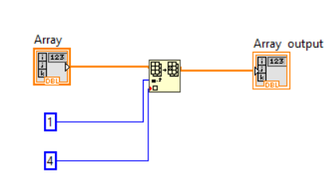
Replace Array Subset (заменить подмассив) - Функция заменяет элемент или подмассив входного массива начиная с точки, определенной на входе индекс (index). Функция также перестраивается в соответствии с размерностью подключаемого массива. Если входы индексирования по определенной размерности не подключены, то функция заменяет все элементы по этой размерности. Вход массив (array) представляет массив, в котором заменяются элементы, строки, столбцы или страницы. Этот вход может быть n мерным массивом любого типа.

Slide 9
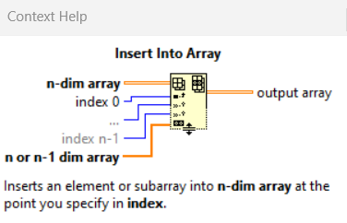
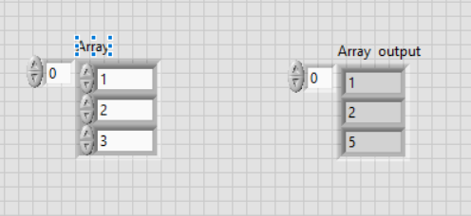
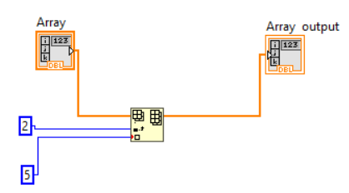
Insert Into Array (Вставить в массив)
Функция вставляет элемент или подмассив во входной массив начиная с точки, определенной на входе индекс (index). Функция также перестраивается в соответствии с размерностью подключаемого массива. Если входы индексирования по определенной размерности не подключены, то функция добавляет новый элемент или подмассив к концу входного массива.

Slide 10
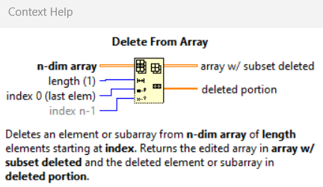
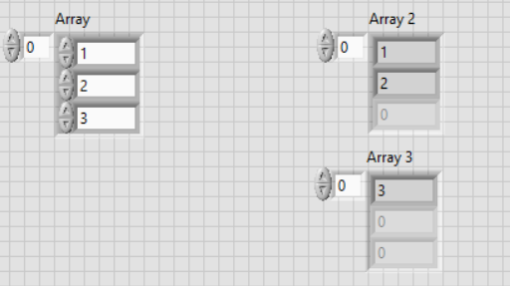
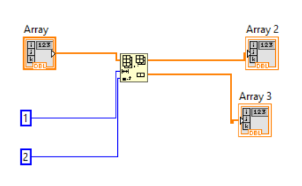
Delete From Array (удалить из массива) – функция удаляет элемент или подмассив из массива и возвращает уменьшеннный массив на выходе массив после удаления подмассива и удаленный фрагмент.
Вход длина (length) - определяет количество удаляемых элементов, вход индекс (index) определяет удаление элемента.

Slide 11
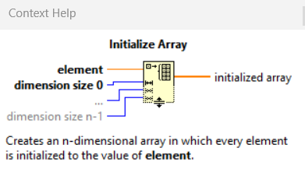
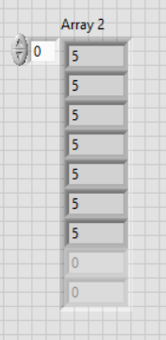
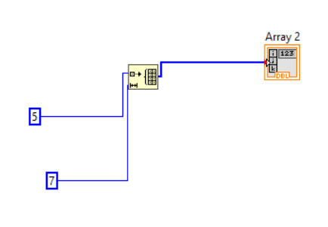
Initialize Array (инициализоровать массив) - Функция создает n-мерный массив, в котором каждому элементу присваивается значение, заданное на входе элемент (element). Вход размер массива (dimension size 0 … n-1) должен быть числовым Функция создает пустой массив, если на один из входов размер массива подан 0.

Slide 12
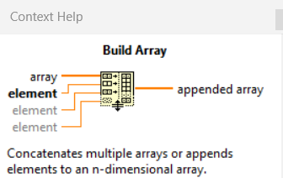
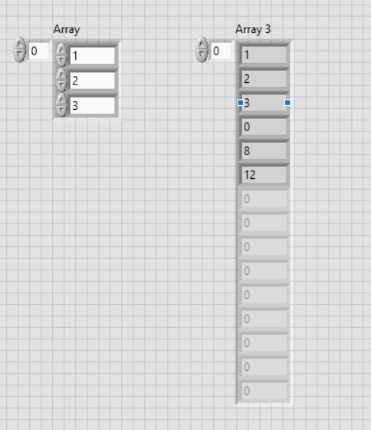
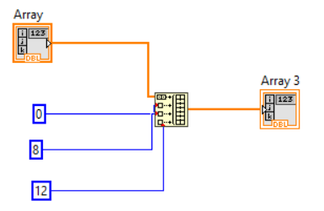
Build array (сформировать массив) – функция объядиняет набор массивов или добавляют элементы к n-мерному массиву.

Slide 13
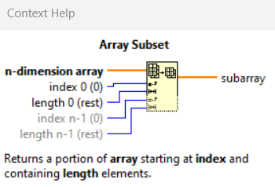
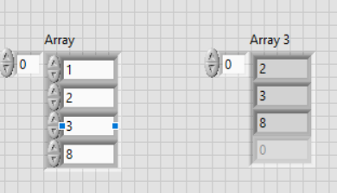
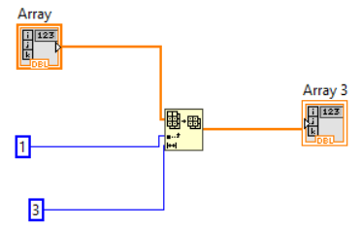
Array Subset (подмассив) - функция возвращает часть массива (array), начинающуюся с индекса (index) и содержащую число элементов, заданное на входе длина (length).

Slide 14
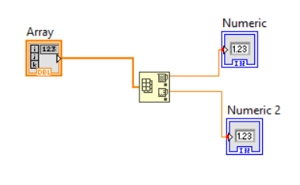
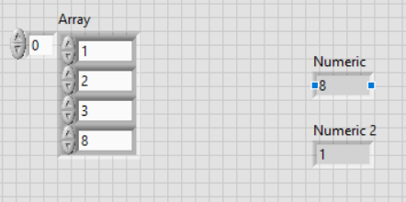
Array Max & Min (максимум и минимум массива) - Функция возвращает максимальное и
минимальное значения, найденные в массиве (array), вместе с индексами каждого значения.

Slide 15
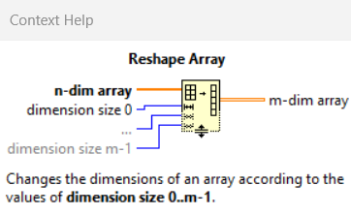
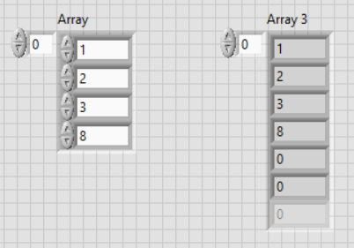
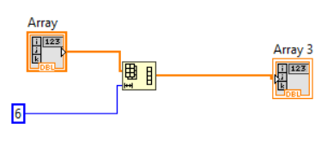
Reshape Array (изменить форму массива) - функция изменяет размер или размерность массива в соответствии со значениями входов объем размерности 0...m-1 (dimension size 0...m-1)

Slide 16
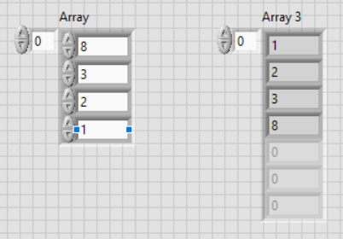
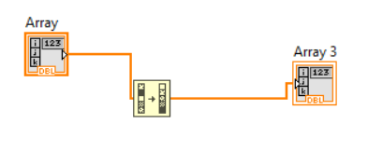
Sort 1D array (сортировать одномерный массив) - Функция возвращает отсортированную версию
входного массива (array) с элементами, расположенными в порядке возрастания.

Slide 17
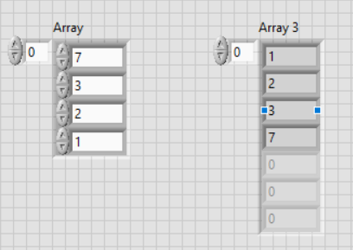
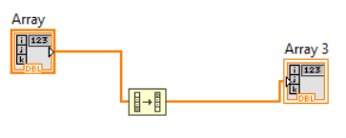
Reverse 1D array (обратить элементы одномерного массива) - функция обращает порядок элементов одномерного массива произвольного типа.

Slide 18
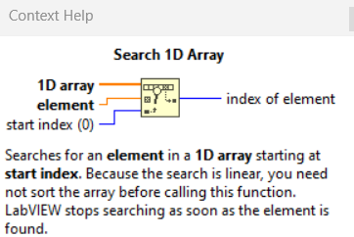
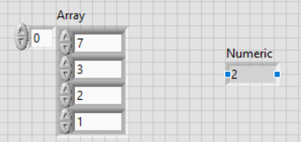
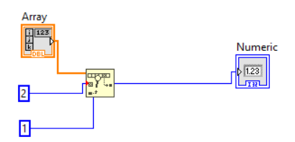
Search 1D array (искать в одномерном массиве) - функция осуществляет поиск элемента (element) в одномерном массиве (1D array) с начального индекса (start index)

Slide 19
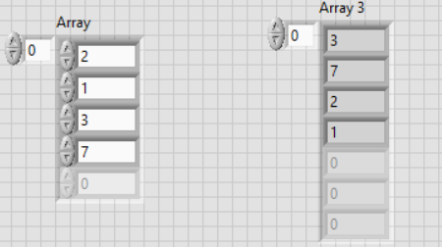
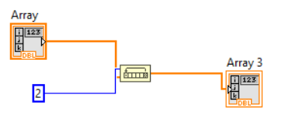
Sort 1D array (сортировать 1D массив) - Функция возвращает отсортированную версию входного массива (array) с элементами, расположенными в порядке возрастания.

Slide 20
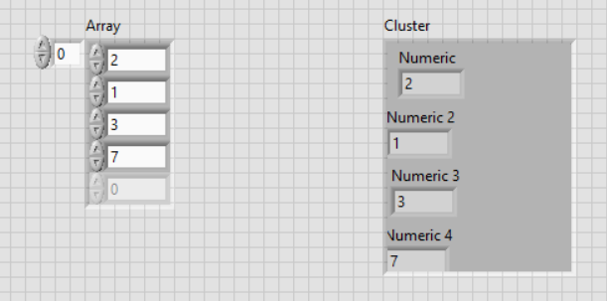
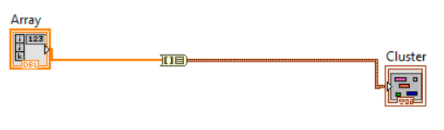
Array to Cluster (Массив в кластер) - функция преобразует одномерный массив в кластер элементов того же типа, что и элементы массива. Число элементов кластера устанавливается с помощью опции Размер кластера (Cluster Size) контекстного меню функции.

Slide 21
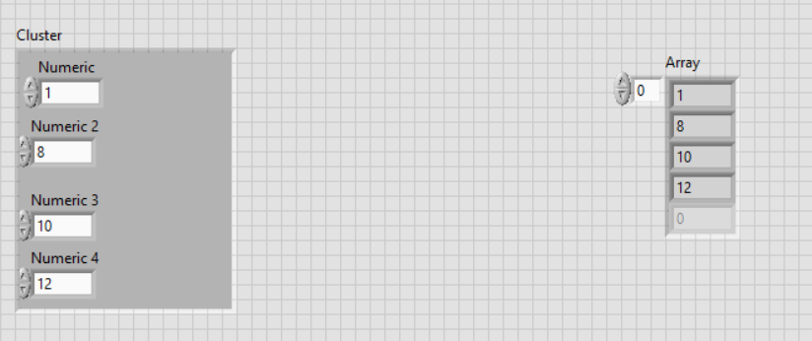
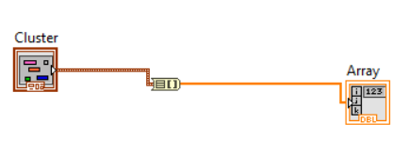
Cluster to array (кластер в массив)

Slide 22
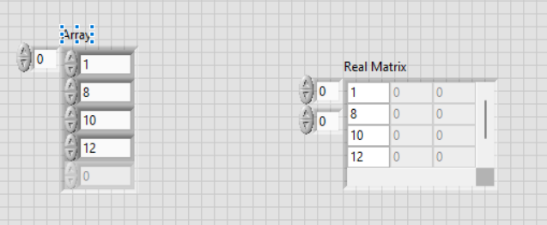
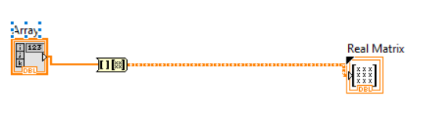
Array to Matrix

Slide 23
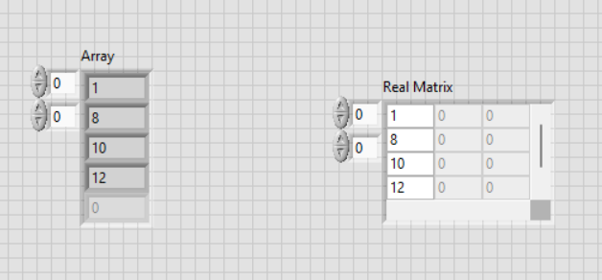
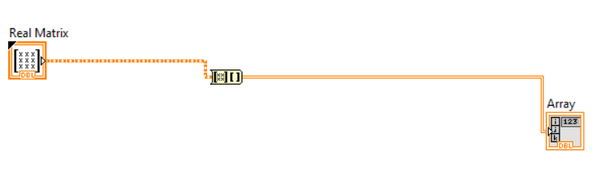
Matrix to array

